Slide 1

Protótipo De Um Sistema De Comunicação Li-Fi Num Aeroporto
Universidade do Minho
Escola de Engenharia
Projeto Integrador em Telecomunicações e Informática
Mestrado Em Engenharia De Telecomunicações E Informática
Grupo 3 constituído por: Luis Baptista PG61434 Bernardo Salgado PG59972 Nuno Mirra PG57594 Pedro Daniel PG58741
2025/2026

Slide 2
Contexto e Objetivos
Problema: As redes sem fios em aeroportos sofrem frequentemente de saturação de espetro e interferências rádio.
Solução: Explorar a comunicação ótica através de infravermelhos como uma alternativa isolada e imune a estas interferências.
Produto Final: Aplicação Web interativa (React) acessível pelo passageiro, suportada integralmente pelo canal ótico.
Servidor
Cliente
IV
Link Ótico

Slide 3
Arquitetura Global do Sistema
Separação estrutural do modelo OSI (Camadas 1, 2 e 7).
Meio físico assimétrico com downlink ótico para dados e uplink série para controlo.
Aeroporto (Servidor)
Topologia Cliente-Servidor
Três camadas OSI: Física (L1), Ligação (L2), Aplicação (L7)
Via de transmissão ótica (Infravermelho) - Tráfego de dados
Via de retorno (Ligação Série) - Sinalização e ACKs
Canal full-duplex simulado
Camada 7 (Aplicação)
Camada 2 (Ligação)
Camada 1 (Física/Emissor)
Passageiro (Cliente)
100 kHz OOK
Camada 1 (Física/Recetor)
Luz Infravermelha (Downlink de Dados)
Camada 2 (Ligação)
Retorno
Cabo Série (Uplink de Controlo e ACKs)
Camada 7 (Aplicação)

Slide 4
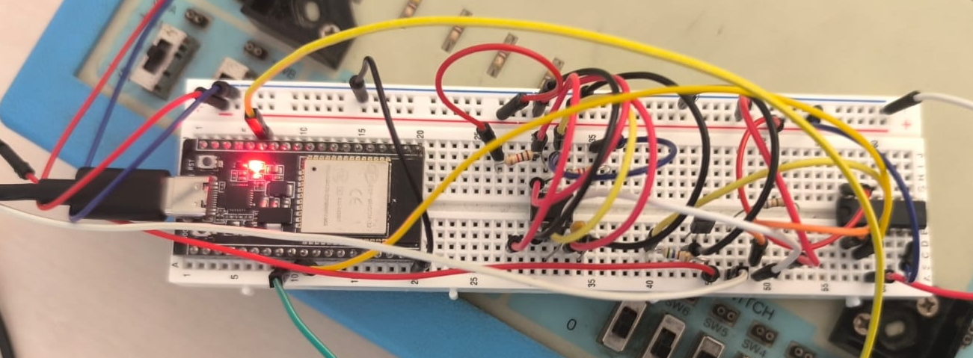
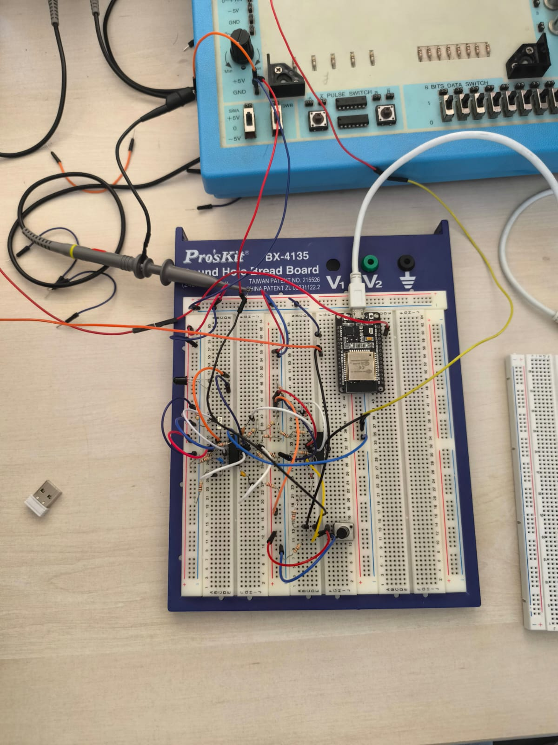
Camada Física - Implementação e Parâmetros
Emissor
Geração: Portadora a 100 kHz (NE555 astável)
Modulação OOK: Porta AND + Transístor 2N2222A (garante 44,1 mA no LED Infravermelho)
Recetor
Estágio 1 - TIA (Transimpedância): Conversão da corrente do fotodetetor em tensão.
Estágio 2 - Passa-Alto: Supressão da componente DC e do ruído da rede elétrica (50 Hz).
Estágio 3 - Amplificação (Ganho): Compensação severa da atenuação ótica (para alcance de 1 metro).
Estágio 4 - Detetor de Envelope: Retificação da portadora de alta frequência.
Estágio 5 - Passa-Baixo: Alisamento do sinal (frequência de corte ≈ 4,8 kHz).
Estágio 6 - Comparador: Regeneração da onda e digitalização para a porta da ESP32.

Slide 5
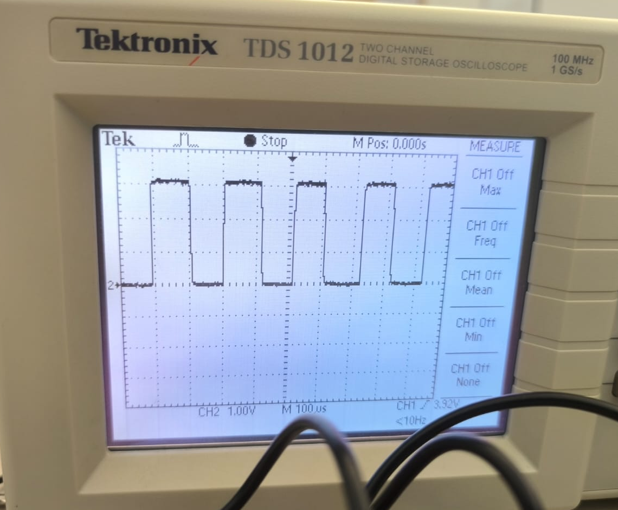
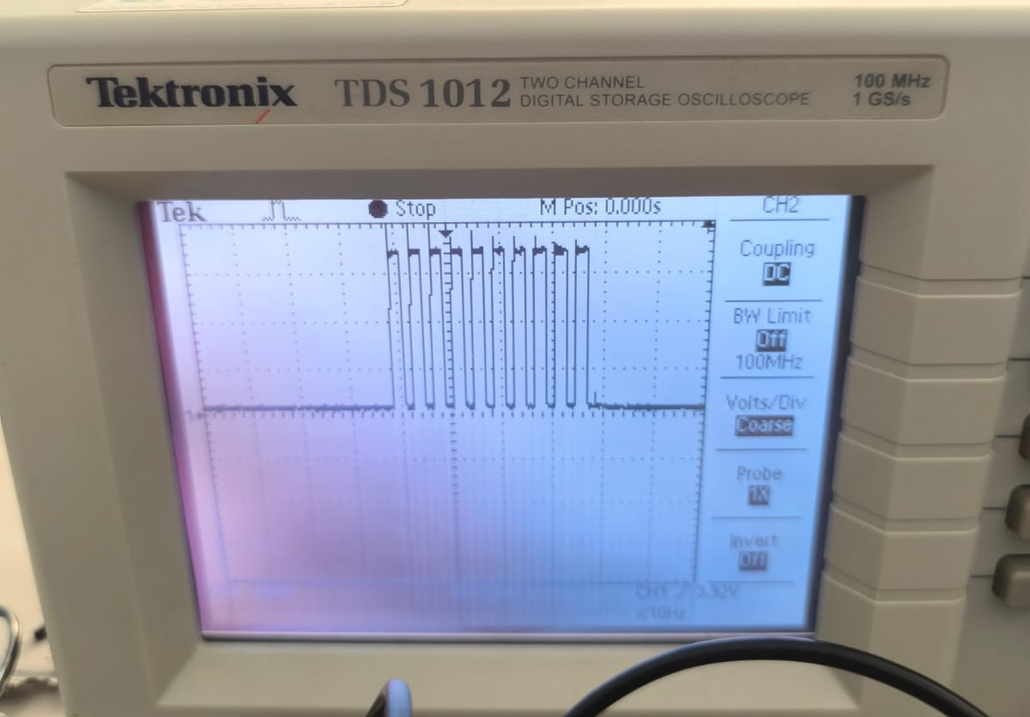
Camada Física – Testes e Resultados
Recuperação do sinal
Distância: 1 metro em LoS
BER = 0 (amplificação TL084 eficaz)
Saída do 6º estágio do TL084
Saída do LED

Slide 6
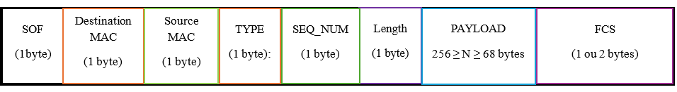
Camada de Ligação – API e Formato da Trama
API da Camada 2
sendFrame(): Hamming (7,4) + CRC-8 + Byte Stuffing
receiveFrame(): SOF (0x7E) + Destuffing + CRC
processARQ(): Stop-and-Wait com retransmissões
Enquadramento HDLC (RFC 1662) - Flag de Sincronismo (0x7E) e Escape (0x7D)

Slide 7
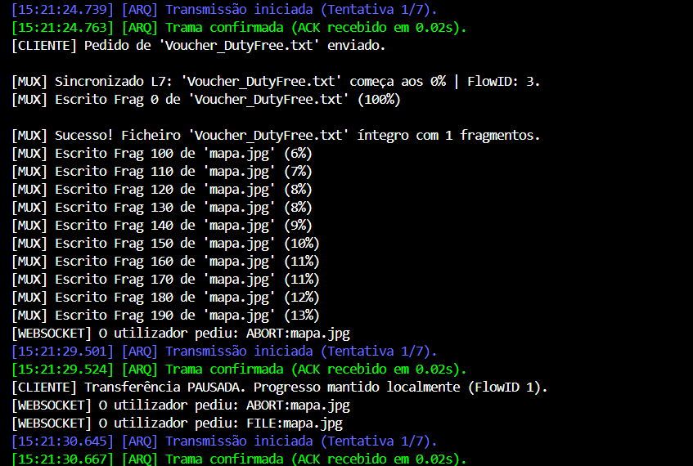
Camada de Ligação – Testes e Controlo de Erros
FEC (Hamming 7,4): corrige até 2 erros/byte sem retransmissão
ARQ deteta cortes óticos e retransmite
Timeout: 2,0 s
Limite: 7 retransmissões

Slide 8
Camada de Aplicação
PDU de 128 bytes
Servidor: voos.json + Fila Round Robin
Cliente: Desmultiplexagem + WebSockets
Descrição da API (Camada 7)
0x10 - VOO (texto prioritário para o painel FIDS)
0x20 - FILE (FlowID + FragID / Resume para descargas concorrentes)
0x30 - CONTROLO (Sinalização de erros, Not Found ou comandos de Abort)
Tipo (1byte)
Subtipo (1byte)
ID de Fluxo (1byte)
ID de Fragmento (4 bytes)
Dados (1 a 121 bytes)

Slide 9
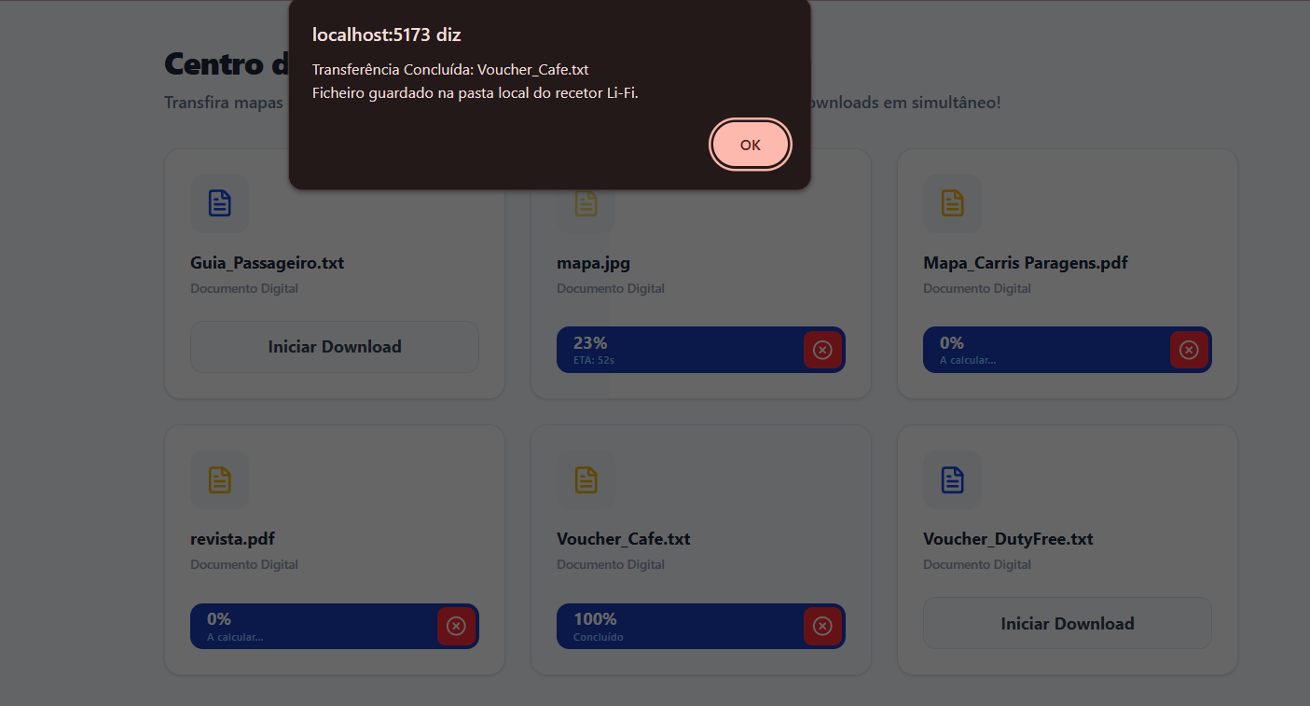
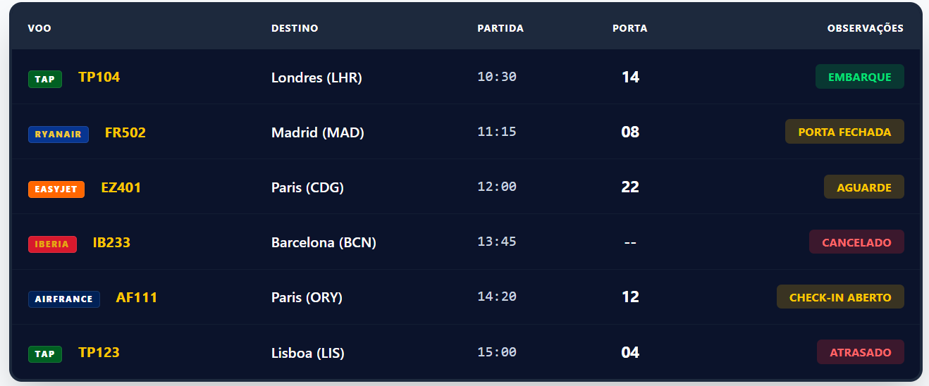
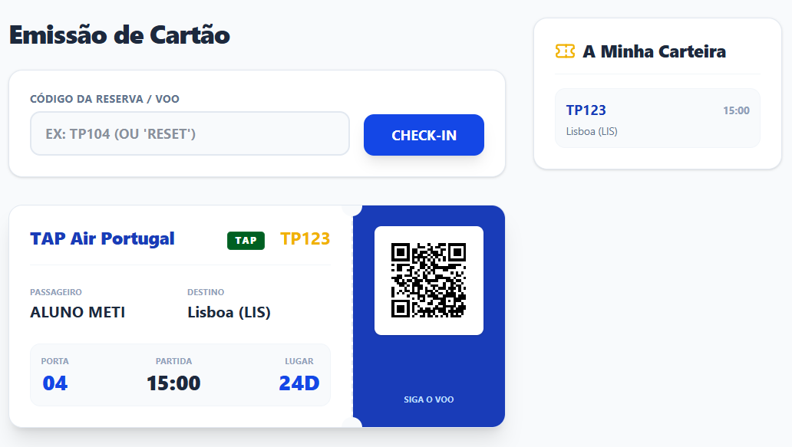
Camada de Aplicação – Interface de Utilizador
Frontend React + WebSockets
Quadro de Partidas Dinâmico (FIDS - Flight Information Display System)
QR Code local para cartão de embarque
Multiplexagem assíncrona - página web mantém-se inalterada durante a execução de transferências simultâneas.
Downloads concorrentes em background

Slide 10
Desafios de Integração e Resolução de Problemas
1. Atenuação no Espaço Livre (Camada 1)
Problema: Sinal IV demasiado fraco a 1 metro para vencer a tensão de condução dos díodos.
Solução: Adição de um segundo amplificador TL084 em cascata para maximizar o ganho.
2. Overhead e Temporizadores (Camada 2)
Problema: Atrasos de processamento na ESP32 esgotavam os timeouts originais do protocolo.
Solução: Calibração do Timeout para 2,0 segundos e aumento do limite para 7 retransmissões.
3. Estrangulamento do Canal (Camada 7)
Problema: O baixo débito útil do canal causava o congelamento da aplicação e tornava ineficiente o recomeço de transferências a partir do zero.
Solução: Multiplexagem assíncrona (não bloqueia o ecrã) e implementação de lógica para continuar as transferências (Resume).

Slide 11
Avaliação Global de Desempenho
9600
Baud Rate (bps)
Configurada no canal físico
4779
Débito Útil (bps)
Medido na integração final
45,8%
Eficiência Global
Pilha protocolar completa
1,3s
Transferência 1 KB
16 tramas em Stop-and-Wait

Slide 12
Conclusão
- Sucesso -
Validação de um sistema Li-Fi completo com um Link ótico preciso, proteção contra erros (HARQ) e uma plataforma Web responsiva.
- Limitação -
9600 bps (Resultou numa baixa taxa de débito nos downloads devido a um link ótico fraco)
- Futuro -
Aumentar a baud rate do sistema (atualmente a 9600 bps) para valores que explorem a capacidade teórica máxima do canal ótico (≈ 871 kbps).

